Slide 1
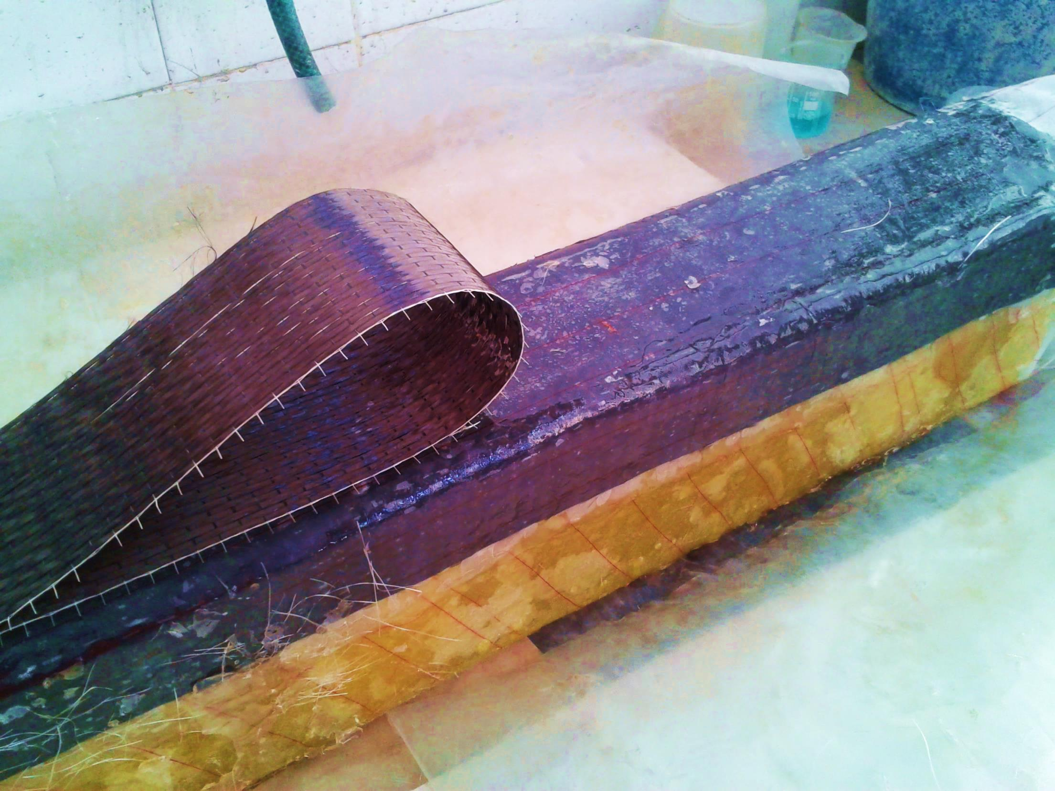


PROYECTO FINAL DE GRADO
JUNIO 2013
TALLER 17: MATERIALES AVANZADOS // MODALIDAD CIENTÍFICO TÉCNICA
MATERIALES COMPUESTOS DE
MATRIZ POLIMÉRICA REFORZADOS CON
FIBRA DE VIDRIO Y FIBRA DE CARBONO
PARA APLICACIONES ESTRUCTURALES
ALUMNOS
JORGE FAUS FERRER
MARTA MARQUINA CONTRERAS
DIRECTOR TFG
JOSÉ RAMÓN ALBIOL IBÁÑEZ
LUIS V. GARCÍA BALLESTER
Notes:
Buenos días, mi nombre es Marta Marquina y el es mi compañero Jorge Faus, y vamos a exponer nuestro proyecto final de grado.
Dicho proyecto consiste en el estudio de materiales compuestos de matriz polimérica reforzados con fibra de vidrio y fibra de carbono para aplicaciones estructurales, realizado a través de la modalidad científico técnica.
Nuestros directores de proyecto durante el desarrollo del taller han sido Jose Ramón Albiol Ibáñez y Luis Vicente García Ballester.

Slide 2
ÍNDICE
1. INTRODUCCIÓN/OBJETIVOS
2. ESTADO DEL ARTE
3. PROGRAMA EXPERIMENTAL
4. METODOLOGÍA EXPERIMENTAL
5. ENSAYOS Y RESULTADOS
6. CONCLUSIONES
7. FUTURAS LÍNEAS DE ESTUDIO
8. BIBILIOGRAFÍA
9. AGRADECIMIENTOS
Notes:
Los puntos destacados a desarrollar durante la exposición serán: introducción y objetivos, estado del arte, programa experimental, metodología experimental, ensayos y resultados, conclusiones y futuras líneas de estudio.

Slide 3
INTRODUCCIÓN
MATERIALES COMPUESTOS
AMPLIAS LÍNEAS DE INVESTIGACIÓN
RELACIONADOS A INDUSTRIAS TECNOLÓGICAMENTE MUY AVANZADAS
GRANDES Y COSTOSAS INVESTIGACIONES
EXCELENTES
PROPIEDADES MECÁNICAS
EFECTIVAS
SOLUCIONES ESTRUCTURALES
USO EN INGENIERÍA ESTRUCTURAL
INTRODUCCIÓN/OBJETIVOS – ESTADO DEL ARTE – PROGRAMA EXPERIMENTAL – METODOLOGÍA EXPERIMENTAL ENSAYOS Y RESULTADOS – CONCLUSIONES – FUTURAS LÍNEAS DE ESTUDIO – BIBLIOGRAFÍA – AGRADECIMIENTOS
Notes:
Actualmente, los materiales compuestos cuentan con amplias líneas de investigación y erróneamente se suelen relacionar con industrias tecnológicamente muy avanzadas.
Debido a sus excelentes propiedades mecánicas y efectivas soluciones ante posibles problemas estructurales, se está viendo incrementado su uso en el campo de la construcción e ingeniería civil.

Slide 4
OBJETIVOS
- FABRICACIÓN DE UNA SERIE DE LAMINADOS
LA DISPOSICIÓN DE LAS FIBRAS
TIPO DE MATRIZ
TIPOS DE CURADO
ANALIZAR LAS RESPUESTAS MECÁNICAS EN FUNCIÓN DE
  ESTUDIO Y ANÁLISIS DE
LOS RESULTADOS
- OBJETIVO FINAL
FABRICACIÓN DE UNA VIGA A PARTIR DE UN PERFIL PULTRUSIONADO
INTRODUCCIÓN/OBJETIVOS – ESTADO DEL ARTE – PROGRAMA EXPERIMENTAL – METODOLOGÍA EXPERIMENTAL ENSAYOS Y RESULTADOS – CONCLUSIONES – FUTURAS LÍNEAS DE ESTUDIO – BIBLIOGRAFÍA – AGRADECIMIENTOS
Notes:
En este trabajo, se va a proceder a la fabricación de una serie de muestras caracterizando el material, según la disposición de las fibras, tipos de matriz y diferentes temperaturas de curado, con el fin de elaborar un elemento estructural según los resultados obtenidos en la primera fase del proyecto.

Slide 5
ESTADO DEL ARTE
1. MATERIALES COMPUESTOS
2. COMPONENTES DE LOS MATERIALES COMPUESTOS
3. COMPONENTES DE LOS MATERIALES COMPUESTOS POLIMÉRICOS
FIBRAS
MATRICES
PROCESOS DE FABRICACIÓN
INTRODUCCIÓN/OBJETIVOS – ESTADO DEL ARTE – PROGRAMA EXPERIMENTAL – METODOLOGÍA EXPERIMENTAL ENSAYOS Y RESULTADOS – CONCLUSIONES – FUTURAS LÍNEAS DE ESTUDIO – BIBLIOGRAFÍA – AGRADECIMIENTOS
Notes:
El estado del arte se dividirá en 3 partes:
Por un lado hablaremos en general de los materiales compuestos, tanto en el punto 1 como en el 2, para centrarnos finalmente en los materiales compuestos poliméricos, a utilizar en nuestro trabajo.

Slide 6
MATERIALES COMPUESTOS
MATERIAL FORMADO POR:
Resistencia mecánica
Rigidez
Dureza
REFUERZO
PROPORCIONA PROPIEDADES ESTRUCTURALES
MATRIZ
Resistencia térmica
Resistencia ambiental
ENGLOBA AL REFUERZO
Fina película (ensimaje)
Reviste filamentos de la fibra
CONSEGUIR UNIÓN ENTRE
FIBRA-RESINA
INTERFASE
FIN
MEJORAN PROPIEDADES DE COMPONENTES POR SEPARADO
Propiedades finales superiores
  Rigidez
  Tenacidad
  Resistencia a la tracción
Excluir de esta lista:
  Aquellos materiales que no hayan sido fabricados expresamente por la mano del hombre
  Los que tengan continuidad fenomenológica
  El hormigón armado
INTRODUCCIÓN/OBJETIVOS – ESTADO DEL ARTE – PROGRAMA EXPERIMENTAL – METODOLOGÍA EXPERIMENTAL ENSAYOS Y RESULTADOS – CONCLUSIONES – FUTURAS LÍNEAS DE ESTUDIO – BIBLIOGRAFÍA – AGRADECIMIENTOS
Notes:
Los materiales compuestos estarán formados por un refuerzo, que proporcionará las propiedades estructurales, y una matriz, que englobará a éste. Entre estos elementos se encontrará la interfase, que permitirá la correcta unión entre fibra-resina.
El fin de estos materiales es mejorar las propiedades que presentan por separado.
Matizar que se excluirán de esta lista aquellos materiales que no hayan sido fabricados expresamente por la mano del hombre, los que tengan continuidad fenomenológica y el hormigón armado.

Slide 7
COMPONENTES DE LOS MATERIALES COMPUESTOS
CLASIFICACIÓN DEL REFUERZO
REFORZADOS CON PARTÍCULAS
REFORZADOS CON FIBRAS
ESTRUCTURAL
SEGÚN FORMA DE REFUERZO
CONTINUAS/DISCONTINUAS
LAMINARES/PANEL SANDWICH
SEGÚN ORIGEN DE LAS FIBRAS
FIBRAS DE ORIGEN MINERAL | Fibras Cerámicas (Carburo de Silicio, Aramida)
 | Fibras Metálicas
 | Fibras de origen inorgánico (Carbono, Vidrio, Boro)
FIBRAS DE ORIGEN ORGÁNICO | Aramida, Polietileno
CLASIFICACIÓN DE LA MATRIZ
MATERIALES COMPUESTOS DE MATRIZ METÁLICA (MMC)
MATERIALES COMPUESTOS DE MATRIZ CERÁMICA (CMC)
MATERIALES COMPUESTOS DE MATRIZ POLIMÉRICA (PMC)
SEGÚN NATURALEZA DE LA MATRIZ
INTRODUCCIÓN/OBJETIVOS – ESTADO DEL ARTE – PROGRAMA EXPERIMENTAL – METODOLOGÍA EXPERIMENTAL ENSAYOS Y RESULTADOS – CONCLUSIONES – FUTURAS LÍNEAS DE ESTUDIO – BIBLIOGRAFÍA – AGRADECIMIENTOS
Notes:
En cuanto al refuerzo, cabe diferenciarlo según su forma de refuerzo y el origen de las fibras; y la clasificación de la matriz se establecerá en función de su naturaleza, siendo la matriz polimérica la empleada en nuestro proyecto.

Slide 8
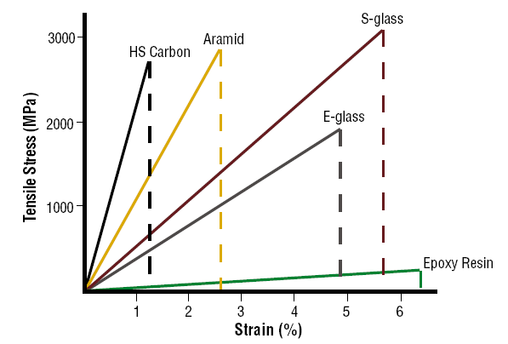
COMPONENTES DE LOS MATERIALES COMPUESTOS POLIMÉRICOS
FIBRAS
FIBRA DE CARBONO
FIBRA DE VIDRIO
FIBRA DE ARAMIDA
FIBRA DE CARBURO DE SILICIO
FIBRA DE BORO
FIBRA DE CUARZO
MATRICES
RESINA DE POLIÉSTER
RESINA VINILÉSTER
RESINA FENÓLICA
RESINA EPOXI
RESINAS DE BISMALEIMIDA,
POLIIMIDA Y ÉSTERES CIANATO
INTRODUCCIÓN/OBJETIVOS – ESTADO DEL ARTE – PROGRAMA EXPERIMENTAL – METODOLOGÍA EXPERIMENTAL ENSAYOS Y RESULTADOS – CONCLUSIONES – FUTURAS LÍNEAS DE ESTUDIO – BIBLIOGRAFÍA – AGRADECIMIENTOS
Notes:
Centrándonos ya en los materiales compuestos poliméricos, las principales fibras que se usan en la actualidad son las que aparecen en la diapositiva, siendo la fibra de carbono y la fibra de vidrio, las utilizadas durante el taller, combinando sus propiedades con resina de poliéster y resina de epoxi.

Slide 9
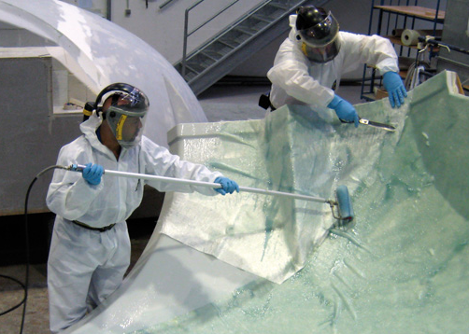
COMPONENTES DE LOS MATERIALES COMPUESTOS POLIMÉRICOS
PROCESOS DE FABRICACIÓN
PROCESADO DE PREIMPREGNADOS EN AUTOCLAVE
PROCESADO DE PREIMPREGNADOS SIN AUTOCLAVE
ENROLLAMIENTO FILAMENTARIO
MOLDEO POR CONTACTO A MANO
MOLDEO POR PROYECCIÓN SIMULTÁNEA
CENTRIFUGACIÓN
MOLDE ABIERTO
PULTRUSIÓN
SISTEMA DE MOLDEO COMPOUND
PRENSA (EN FRÍO Y EN CALIENTE)
MOLDEO POR INYECCIÓN DE TERMOESTABLES
MOLDEO POR TRANSFERENCIA DE RESINA (RTM)
MOLDE CERRADO
INTRODUCCIÓN/OBJETIVOS – ESTADO DEL ARTE – PROGRAMA EXPERIMENTAL – METODOLOGÍA EXPERIMENTAL ENSAYOS Y RESULTADOS – CONCLUSIONES – FUTURAS LÍNEAS DE ESTUDIO – BIBLIOGRAFÍA – AGRADECIMIENTOS
Notes:
En cuanto a los procesos de fabricación se pueden diferenciar entre molde abierto y molde cerrado. En nuestro caso procedimos mediante moldeo por contacto a mano.

Slide 10
PROGRAMA EXPERIMENTAL
CARACTERIZACIÓN DEL MATERIAL
ELEMENTO CONSTRUCTIVO
SELECCIÓN DE LÁMINAS Y RESINAS
ENSAYOS PREVIOS
ELABORACIÓN DE LAMINADOS
ENSAYOS A TRACCIÓN
CARACTERIZACIÓN MECÁNICA DE LAMINADOS (RESULTADOS)
ELABORACIÓN DE VIGA
ENSAYO A FLEXIÓN POR CUATRO PUNTOS
ANÁLISIS DE RESULTADOS
CONCLUSIONES
INTRODUCCIÓN/OBJETIVOS – ESTADO DEL ARTE – PROGRAMA EXPERIMENTAL – METODOLOGÍA EXPERIMENTAL ENSAYOS Y RESULTADOS – CONCLUSIONES – FUTURAS LÍNEAS DE ESTUDIO – BIBLIOGRAFÍA – AGRADECIMIENTOS
Notes:
Dividiremos en programa experimental en dos fases:
Una primera para la caracterización del material en cuestión y una segunda para la aplicación estructural del material según los resultados obtenidos.

Slide 11
PROGRAMA EXPERIMENTAL INICIAL
1. ESTUDIO Y COMPARACIÓN de materiales compuestos atendiendo a la composición, dirección y gramaje de fibras.
Matriz utilizada (poliéster frente a epoxi)
Temperaturas de curado (ambiente/60°C y 90°C durante 2 horas)
2. ESTUDIO Y COMPARACIÓN de materiales compuestos atendiendo a la composición, dirección y gramaje de fibras.
Temperaturas de curado (ambiente/60°C y 90°C durante 2 horas)
Influencia de introducción de filler calizo en porcentajes de 5, 10 y 20 % sobre matriz de poliéster
NOMENCLATURA PARA LA COMPOSICIÓN DE LOS LAMINADOS
GLOSARIO COMPOSICIÓN DEL LAMINADO
Plain_0/90 | Tela Plain de fibra de vidrio con fibras direccionadas a 0° y 90°
Mat | Tela Mat de fibra de vidrio con fibras direccionadas aleatoriamente
Tejido_0/90 | Tela Tejido de fibra de vidrio con fibras direccionadas a 0° y 90°
Carbon.uni_0 | Tela Tejido Unidireccional de fibra de carbono direccionada a 0°
INTRODUCCIÓN/OBJETIVOS – ESTADO DEL ARTE – PROGRAMA EXPERIMENTAL – METODOLOGÍA EXPERIMENTAL ENSAYOS Y RESULTADOS – CONCLUSIONES – FUTURAS LÍNEAS DE ESTUDIO – BIBLIOGRAFÍA – AGRADECIMIENTOS
Notes:
Inicialmente, el programa experimental contemplaba distintas líneas de estudio:
Una primera basada en el estudio y comparación de materiales compuestos atendiendo a la disposición y gramaje de fibras, según la matriz utilizada (en nuestro caso poliéster y epoxi) y las diferentes temperaturas de curado (ambiente, 60º y 90º).
También se pretendía, siguiendo el esquema anterior, observar la influencia al introducir filler calizo en una matriz de poliéster en porcentajes de 5,10 y 20%.
Antes de continuar la exposición, desearíamos explicar la nomenclatura de los refuerzos que hemos utilizado:
Por un lado tenemos 3 tipologías de fibra de vidrio:
Plain_0/90 (con fibras direccionadas a 0y90º), Mat (con fibras colocadas aleatoriamente) y Tejido_0/90, que como su propio nombre indica, las tendrá direccionadas a 0y90º.
Por otro lado estará el carbono unidireccional, con fibras direccionadas a 0º.

Slide 12
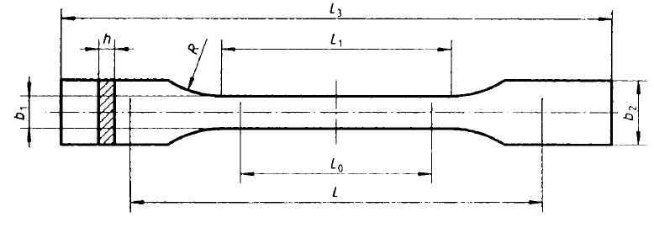
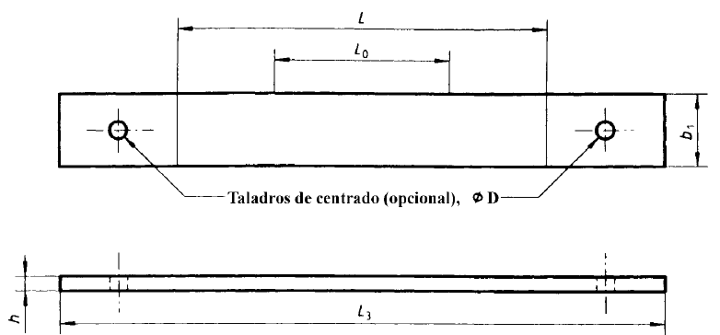
PROGRAMA EXPERIMENTAL INICIAL
GEOMETRÍAS DIFERENTES PARA PROBETA EN ENSAYOS A TRACCIÓN
TIPO 1B
TIPO 2
SE PROGRAMAN ENSAYOS PREVIOS
SEGÚN UNE-EN ISO 527-4
PROBETA TIPO 1B
PROBETA TIPO 2
INTRODUCCIÓN/OBJETIVOS – ESTADO DEL ARTE – PROGRAMA EXPERIMENTAL – METODOLOGÍA EXPERIMENTAL ENSAYOS Y RESULTADOS – CONCLUSIONES – FUTURAS LÍNEAS DE ESTUDIO – BIBLIOGRAFÍA – AGRADECIMIENTOS
Notes:
En la tabla se puede observar este primer programa experimental, donde se diferencia una primera fase con las disposiciones de fibras y matriz utilizada, y una segunda donde se programan los distintos laminados con la incorporación de filler calizo en diferentes porcentajes.
Hay que tener en cuenta, que antes de proceder a cualquier paso en la elaboración de los laminados, es necesario conocer y estudiar a qué ensayos se someterán, con el fin de establecer dimensiones normalizadas.
En nuestro caso, los compuestos serán sometidos a ensayos de tracción, la Norma UNE-EN ISO 527-4, nos diferencia entre tres tipos de probetas: tipo 1B, tipo 2 y 3; pero en base a las características de nuestro programa experimental y ensayos previos, las idóneas para realizar los ensayos serán las tipo 1b y tipo 2, cuya geometría podemos observar en la zona inferior de la pantalla.

Slide 13
PROGRAMA EXPERIMENTAL INICIAL
ANTE LOS RESULTADOS OBTENIDOS EN LOS ENSAYOS PREVIOS, SE REFORMULA EL PROGRAMA EXPERIMENTAL
SE DECIDEN REALIZAR ÚNICAMENTE PROBETAS DE LA TIPOLOGÍA 2, POR SU FACILIDAD DE CORTE, FABRICACIÓN Y ENSAYO.
SE PLANTEA SITUAR EN LAS ZONAS INTERIORES LAS LÁMINAS DE PLAIN, CON EL FIN DE CONCENTRAR LAS TENSIONES MÁS CERCA DEL NÚCLEO DEL LAMINADO.
ANTE LOS RESULTADOS OBTENIDOS POR LA INCORPORACIÓN DE LOS FILLERS CALIZOS EN UNA MATRIZ DE POLIÉSTER, SE ELIMINA LA PARTE DE ESTE TRABAJO Y SE DECIDE:
    AUMENTAR EL NÚMERO DE MUESTRAS Y COMPOSICIONES A COMPARAR
    LA FABRICACIÓN DE UN ELEMENTO CONSTRUCTIVO, UNA VIGA
INTRODUCCIÓN/OBJETIVOS – ESTADO DEL ARTE – PROGRAMA EXPERIMENTAL – METODOLOGÍA EXPERIMENTAL ENSAYOS Y RESULTADOS – CONCLUSIONES – FUTURAS LÍNEAS DE ESTUDIO – BIBLIOGRAFÍA – AGRADECIMIENTOS
Notes:
Ante los resultados obtenidos en los ensayos previos programados, se reformula el programa experimental:
Decidiendo realizar un solo tipo de probeta, por facilidad de corte, fabricación y ensayo, la tipo 2.
Colocar el Plain_0/90 en el interior del laminado, con el fin de concentrar las tensiones lo más cercanas al núcleo posible, sabiendo que se trata de un tipo de fibra que se utiliza para mejorar el acabado superficial.
Eliminar del programa el apartado referente a la introducción de fillers, aumentando el número de comparaciones a realizar e introduciendo la elaboración de un elemento estructural, viga en nuestro caso.

Slide 14
PROGRAMA EXPERIMENTAL DEFINITIVO
CARACTERIZACIÓN MATERIAL
MATRIZ POLIÉSTER
MATRIZ EPOXI
1b E
2b E
3 E
4 E
Mat + Plain_0/90 + Carbon.uni_0 + Plain_0/90 + Mat
Mat + Plain_0/90 + Tejido_0/90 + Plain_0/90 + Mat
Mat + Plain_0/90 + Tejido_0/90 + Tejido_0/90 + Plain_0/90 + Mat
Mat + Plain_0/90 + Tejido_0/90 + Carbon.uni_0 + Tejido_0/90 + Plain_0/90 + Mat
1b
Mat + Plain_0/90 + Carbon.uni_0 + Plain_0/90 + Mat
2b
Mat + Plain_0/90 + Tejido_0/90 + Plain_0/90 + Mat
3
Mat + Plain_0/90 + Tejido_0/90 + Tejido_0/90 + Plain_0/90 + Mat
4
Mat + Plain_0/90 + Tejido_0/90 + Carbon.uni_0 + Tejido_0/90 + Plain_0/90 + Mat
1
Plain_0/90 + Mat + Carbon.uni_0 + Mat + Plain_0/90
2
Plain_0/90 + Mat + Tejido_0/90 + Mat + Plain_0/90
ELEMENTO CONSTRUCTIVO
PROGRAMA EXPERIMENTAL
VIGA
ADIRA C/G FIBER
INTRODUCCIÓN/OBJETIVOS – ESTADO DEL ARTE – PROGRAMA EXPERIMENTAL – METODOLOGÍA EXPERIMENTAL ENSAYOS Y RESULTADOS – CONCLUSIONES – FUTURAS LÍNEAS DE ESTUDIO – BIBLIOGRAFÍA – AGRADECIMIENTOS
Notes:
En este esquema queda reflejado de forma resumida el programa experimental definitivo, donde se diferencian ambas fases, por un lado la caracterización del material con las distintas tipologías, según sea matriz de poliéster o matriz de epoxi, y por el otro la elaboración del elemento constructivo, la viga.

Slide 15
PROGRAMA EXPERIMENTAL DEFINITIVO
CARACTERIZACIÓN DEL MATERIAL
Influencia de sustituir tejido de fibra de vidrio por lámina de carbono
comparación probetas 1-2 y 1b-2b
Los cambios producidos debido a la colocación del Plain en las capas interiores, quedando el Mat como material superficial
comparando las probetas 1-1b y 2-2b
MATRIZ POLIÉSTER
La influencia de introducir una lámina de carbono, además de las ya existentes
comparando las probetas 3 y 4
La influencia de introducir una lámina de carbono, en sustitución de tejido de fibra de vidrio
comparando las probetas y 1b-E y 2b-E
MATRIZ EPOXI
La influencia de introducir una lámina de carbono, además de las ya existentes
comparando las probetas 3-E y 4-E
Las capacidades mecánicas de una matriz de resina epoxi frente a una de resina de poliéster
comparando probetas 1b y 1b-E, 2b y 2b-E, 3 y 3-E, 4 y 4-E
INTRODUCCIÓN/OBJETIVOS – ESTADO DEL ARTE – PROGRAMA EXPERIMENTAL – METODOLOGÍA EXPERIMENTAL ENSAYOS Y RESULTADOS – CONCLUSIONES – FUTURAS LÍNEAS DE ESTUDIO – BIBLIOGRAFÍA – AGRADECIMIENTOS
Notes:
En la fase de caracterización del material, distinguiremos entre tres tipos de curado (ambiente, en horno 60 y horno 90) para cada tipología de probeta, realizando estas por partida doble, previniendo defectos de fabricación o fallos durante los ensayos, teniendo así la posibilidad de disponer de datos fiables en el transcurso del proyecto.
El programa experimental definitivo diferencia un primer bloque utilizando matriz de resina de poliéster y un segundo con matriz de resina de epoxi.
En el primer caso se observará si existen mejoras sustanciales que justifiquen el cambio del Mat por el Plain. Además, en ambos se estudiará la influencia de sustituir tejido de fibra de vidrio por fibra de carbono y la introducción de ésta última además de las ya existentes.
Por último, y una vez realizadas todas las probetas programadas, se compararán las capacidades mecánicas de utilizar una resina de poliéster frente a epoxi.

Slide 16
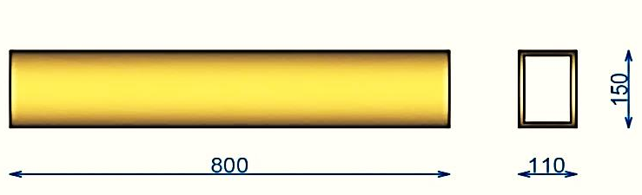
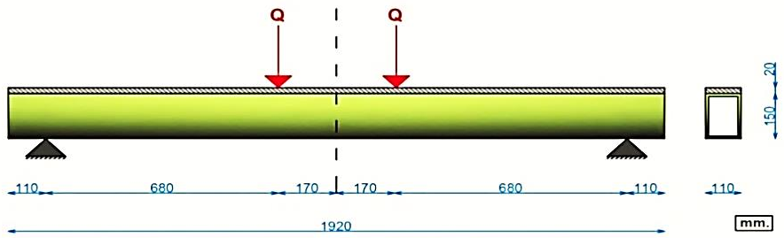
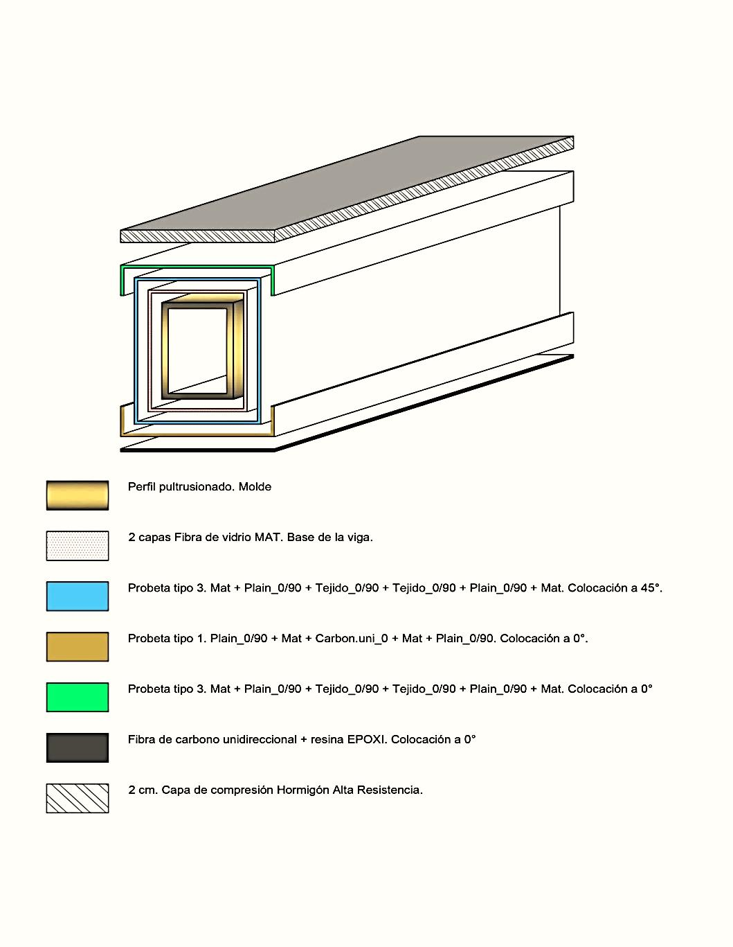
PROGRAMA EXPERIMENTAL DEFINITIVO
ELEMENTO CONSTRUCTIVO
ELABORACIÓN UNA VIGA
- A PARTIR DE UN PERFIL PULTRUSIONADO
- ENSAYO A FLEXIÓN CON 4 PUNTOS
INTRODUCCIÓN/OBJETIVOS – ESTADO DEL ARTE – PROGRAMA EXPERIMENTAL – METODOLOGÍA EXPERIMENTAL ENSAYOS Y RESULTADOS – CONCLUSIONES – FUTURAS LÍNEAS DE ESTUDIO – BIBLIOGRAFÍA – AGRADECIMIENTOS
Notes:
Finalizada la caracterización del material, y analizados los resultados, se extraerán las conclusiones pertinentes para elaborar una viga, ADIRA C/G FIBER, estudiando que refuerzo de los ensayados es el más apropiado para las tensiones a la que se va a someter el elemento constructivo, según zonas, durante el ensayo a flexión con 4 puntos.
Podemos avanzar que quedará conformada por dos capas de Mat de fibra de vidrio como base, un envoltorio a 45 grados según la disposición de fibras de la tipología 3, una capa superior a 0 grados según la tipología 3 y una capa inferior a 0 grados según la tipología 1.
Además, como refuerzo, se añadirá una lámina de fibra de carbono con resina epoxi y una capa de compresión de 2 cm de hormigón de alta resistencia reforzado con fibras metálicas.

Slide 17
METODOLOGÍA EXPERIMENTAL
1. MATERIALES
2. PROCESO DE FABRICACIÓN DE PROBETAS CON MATRIZ DE POLIÉSTER/EPOXI
3. PROCESO DE FABRICACIÓN DE UNA VIGA A PARTIR DE PERFIL PULTRUSIONADO
INTRODUCCIÓN/OBJETIVOS – ESTADO DEL ARTE – PROGRAMA EXPERIMENTAL – METODOLOGÍA EXPERIMENTAL ENSAYOS Y RESULTADOS – CONCLUSIONES – FUTURAS LÍNEAS DE ESTUDIO – BIBLIOGRAFÍA – AGRADECIMIENTOS
Notes:
Y a continuación vamos a explicar la metodología experimental, que consta de 3 puntos a desarrollar:
Materiales, proceso de fabricación de probetas con matriz de poliéster/epoxi y el proceso de fabricación de una viga a partir de perfil pultrusionado.

Slide 18
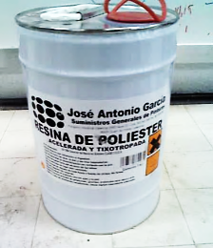
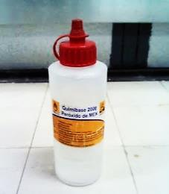
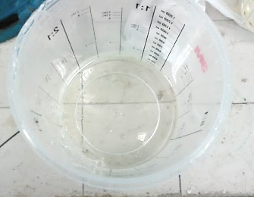
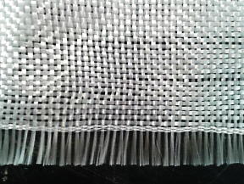
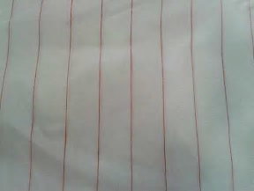
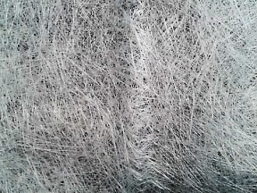
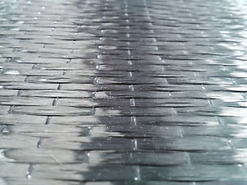
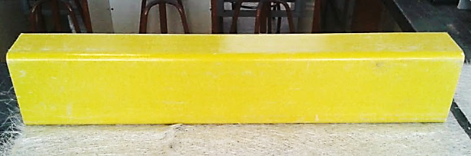
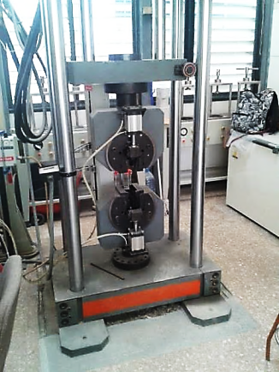
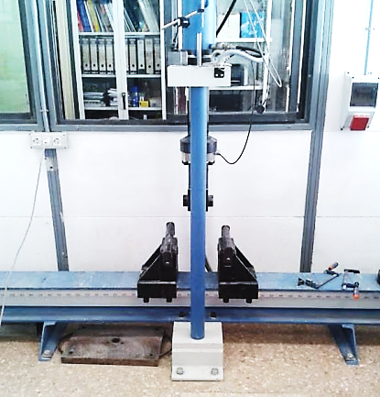
MATERIALES
RESINA DE POLIÉSTER
RESINA EPOXI
FIBRA DE VIDRIO
FIBRA DE CARBONO
MOLDE VIGA
MÁQUINA DE ENSAYOS A TRACCIÓN
MÁQUINA DE ENSAYOS A FLEXIÓN
TEJIDO _0/90
PLAIN_0/90
MAT
CARBON.UNI_0
INTRODUCCIÓN/OBJETIVOS – ESTADO DEL ARTE – PROGRAMA EXPERIMENTAL – METODOLOGÍA EXPERIMENTAL ENSAYOS Y RESULTADOS – CONCLUSIONES – FUTURAS LÍNEAS DE ESTUDIO – BIBLIOGRAFÍA – AGRADECIMIENTOS
Notes:
Los materiales utilizados para la realización del programa experimental han sido:
Resina de poliéster y resina epoxi, con su correspondiente catalizador, fibra de vidrio y fibra de carbono.
Para la elaboración de la viga utilizamos como base un perfil pultrusionado de fibra de vidrio y la maquinaria utilizada durante la realización de los ensayos de tracción y flexión ha sido la que aparece en las fotografías, de la marca IBERTEST, con capacidades de carga de 600 y 150 KN, respectivamente.

Slide 19
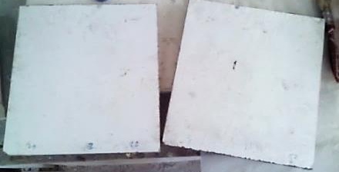
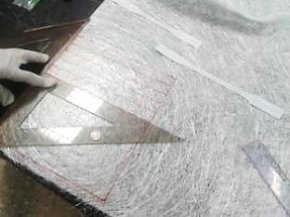
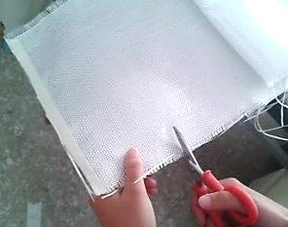
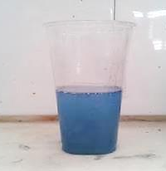
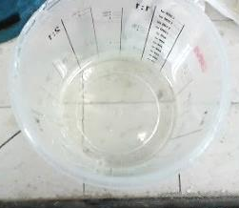
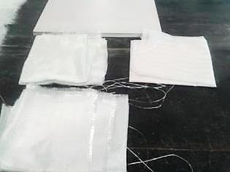
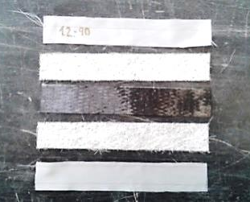
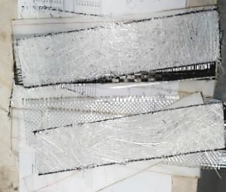
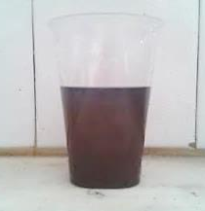
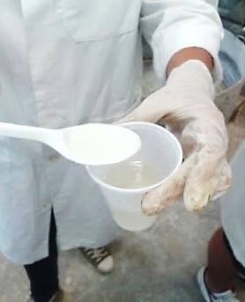
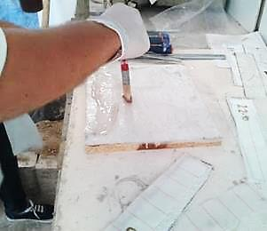
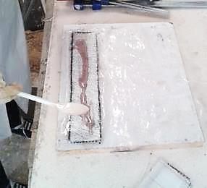
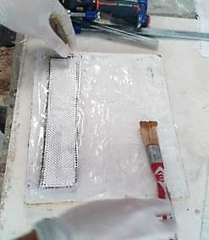
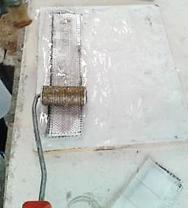
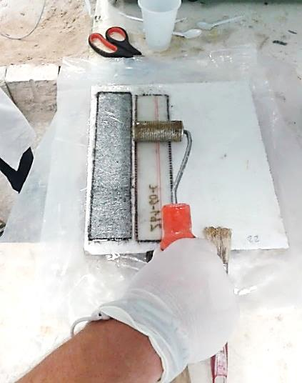
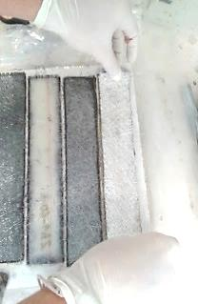
PROCESO DE FABRICACIÓN DE PROBETAS MATRIZ POLIÉSTER/EPOXI
PREPARACIÓN DEL MOLDE
PREPARACIÓN DEL REFUERZO
PREPARACIÓN DE LA RESINA
ELABORACIÓN DEL LAMINADO
ENDURECIMIENTO
DESMOLDE
DESBASTADO DE PROBETAS
CURADO EN HORNO
PREPARACIÓN DEL MOLDE Y MATERIAL
PREPARACIÓN DEL REFUERZO. CORTE DE PIEZAS DE FIBRA DE VIDRIO Y CARBONO
PREPARACIÓN DE LA MATRIZ
RESINA + CATALIZADOR
+ CATALIZADOR
POLIÉSTER
EPOXI
ELABORACIÓN DE LOS LAMINADOS SEGÚN PROGRAMA EXPERIMENTAL
POLIÉSTER
EPOXI
INTRODUCCIÓN/OBJETIVOS – ESTADO DEL ARTE – PROGRAMA EXPERIMENTAL – METODOLOGÍA EXPERIMENTAL ENSAYOS Y RESULTADOS – CONCLUSIONES – FUTURAS LÍNEAS DE ESTUDIO – BIBLIOGRAFÍA – AGRADECIMIENTOS
Notes:
A continuación vamos a explicar los pasos a seguir en el proceso de fabricación de probetas.
Para la realización de laminados compuestos, no disponemos de un molde como tal, sino que se colocarán unos tablones de madera (como podemos observar en la primera fotografía), que actuarán como base para homogeneizar las probetas y evitar la pérdida de planeidad que se produce en la retracción causada por la reacción exotérmica en el curado de la resina. Entre ellas se colocarán unos plásticos separadores para prevenir que los laminados se adhieran a las maderas.
Para continuar con la elaboración del laminado, será necesario disponer de todas las telas de refuerzo cortadas y preparadas antes de elaborar la resina. Distinguimos entre dos tipos de matriz, poliéster y epoxi.
La resina de poliéster utilizada en este proyecto lleva ya incorporado el acelerador, por lo que únicamente habrá que añadir su catalizador, con el fin de iniciar la reacción química que provocará su endurecimiento. La dosificación a utilizar será 3 gramos de catalizador por cada 100 gramos de resina. Este componente presenta un color azul en su estado inicial, adquiriendo un tono marrón una vez homogeneizada la mezcla, que nos indicará que esta lista para su uso.
En cuanto a la matriz de epoxi, el proceso es similar, teniendo por un lado la resina en un estado viscoso, a la que incorporaremos su catalizador, en una relación de 50 gramos por cada 100 de resina.
La mezcla de ambas se realizará manualmente con una cuchara aproximadamente durante unos minutos. Debido a su limitada trabajabilidad, se preparó en cada momento la cantidad exacta y necesaria que se iba ha utilizar, pues una vez ha sido catalizada, su estado líquido hasta que comienza a gelificar es muy corto y deberá aplicarse rápidamente sobre la fibra, hecho más acentuado en la resina de poliéster en la que en tal sólo 15 minutos se convierte en gel.

Slide 20
PROCESO DE FABRICACIÓN DE PROBETAS MATRIZ POLIÉSTER/EPOXI
PREPARACIÓN DEL MOLDE
PREPARACIÓN DEL REFUERZO
PREPARACIÓN DE LA RESINA
ELABORACIÓN DEL LAMINADO
ENDURECIMIENTO
DESMOLDE
DESBASTADO DE PROBETAS
CURADO EN HORNO
ELABORACIÓN DE LOS LAMINADOS SEGÚN PROGRAMA EXPERIMENTAL
+ CATALIZADOR
POLIÉSTER
EPOXI
INTRODUCCIÓN/OBJETIVOS – ESTADO DEL ARTE – PROGRAMA EXPERIMENTAL – METODOLOGÍA EXPERIMENTAL ENSAYOS Y RESULTADOS – CONCLUSIONES – FUTURAS LÍNEAS DE ESTUDIO – BIBLIOGRAFÍA – AGRADECIMIENTOS
Notes:
Una vez preparada la matriz podemos proceder al impregnado de las telas. Antes de comenzar a colocar las láminas de fibra, se aplicará, con ayuda de un rodillo, una capa de resina sobre el plástico separador donde las colocaremos, para favorecer la impregnación de resina de la primera capa. Colocada la primera lámina sobre la capa de resina, se pasará el rodillo por encima tantas veces como sea necesario para conseguir una correcta adaptación y desburbujeo, y se repetirá este paso de forma sucesiva hasta colocar la ultima lámina de la probeta.
Hay que tener en cuenta que la impregnación de una capa sobre la anterior debe hacerse sin que haya endurecido, para asegurar la correcta adherencia entre ellas y evitar así una posible delaminación (además, en el caso de los laminados con epoxi, se tendrá especial cuidado a la hora de distribuir la resina, ya que presenta un estado mas viscoso)

Slide 21
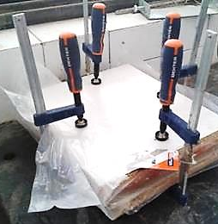
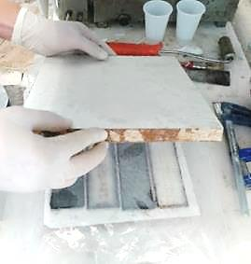
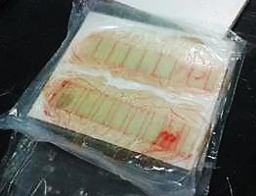
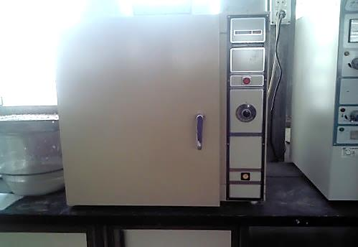
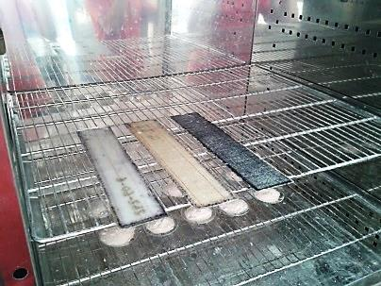
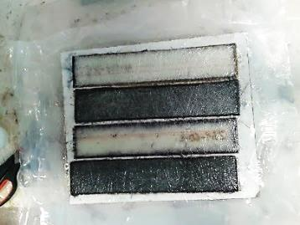
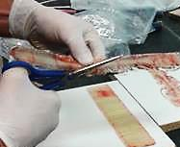
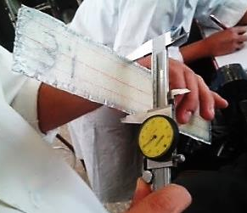
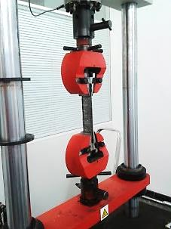
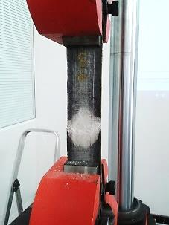
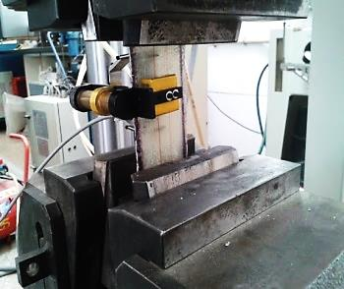
PROCESO DE FABRICACIÓN DE PROBETAS MATRIZ POLIÉSTER/EPOXI
PREPARACIÓN DEL MOLDE
PREPARACIÓN DEL REFUERZO
PREPARACIÓN DE LA RESINA
ELABORACIÓN DEL LAMINADO
ENDURECIMIENTO
DESMOLDE
DESBASTADO DE PROBETAS
CURADO EN HORNO
CURADO AMBIENTE 24h
DESMOLDEO DE PROBETAS
POST-CURADO EN HORNO A 60°C Y 90°C
En caso de post-curado: Poliéster 1h. / Epoxi 8h.
Según programa experimental 2 horas
DESBARDADO DE PROBETAS
COMPROBACIÓN DE SECCIÓN Y ESPESOR
ENSAYOS DE TRACCIÓN
INTRODUCCIÓN/OBJETIVOS – ESTADO DEL ARTE – PROGRAMA EXPERIMENTAL – METODOLOGÍA EXPERIMENTAL ENSAYOS Y RESULTADOS – CONCLUSIONES – FUTURAS LÍNEAS DE ESTUDIO – BIBLIOGRAFÍA – AGRADECIMIENTOS
Notes:
Realizada la tanda de probetas programada para ese momento, colocaremos otro plástico idéntico al situado en la parte inferior de este laminado, y sobre él, otra tabla de madera con la intención de conseguir “prensar” la probeta y repartir uniformemente la resina colocada, ejerciendo presión con ayuda de unos gatos, como aparece en la fotografía.
Una vez llegado a este paso, habrá que distinguir entre los 3 distintos curados. En el caso de curado a ambiente, estas probetas se mantendrán de la forma descrita durante 24 horas. Cuando se trate de curado en horno, ya sea a 60 o 90º, se mantendrá en este encofrado durante dos horas en el caso de resina de poliéster y durante 8 horas en el caso de epoxi. Estos tiempos se obtuvieron controlando el curado hasta observar que presentaba un endurecimiento suficiente para su manipulación, con el fin de desencofrarlas sin dañar el laminado e introducirlas en horno para su post-curado.
Tal y como indicamos en el programa experimental, las probetas se curarán en horno a 60 y 90º durante dos horas.
Finalizado el endurecimiento de la probeta, ya sea a ambiente o con un post-curado en horno, será necesario recortar la resina sobrante, eliminando imperfecciones y realizaremos un control de las características físicas, comprobando el espesor y sección de los compuestos.
Por ultimo, solo quedará someter a ensayo de tracción todas las piezas programadas, con el fin de obtener los resultados y las conclusiones que mas tarde analizaremos.

Slide 22
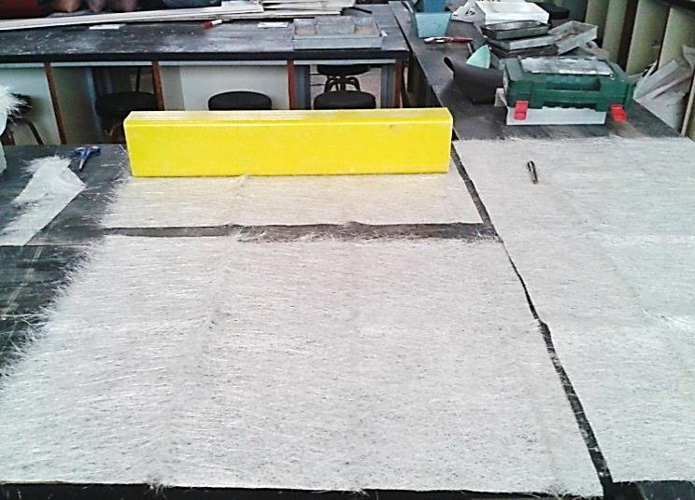
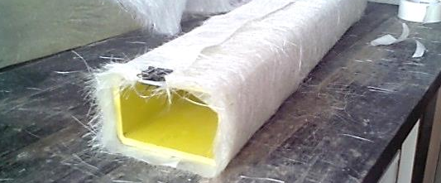
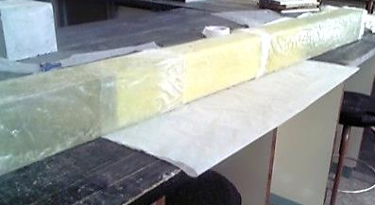
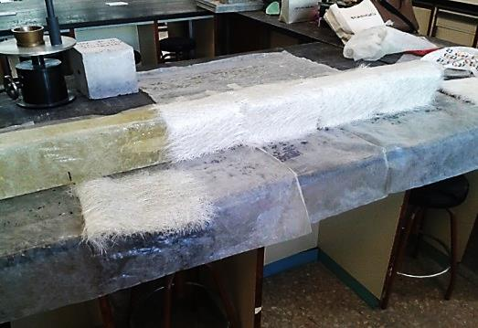
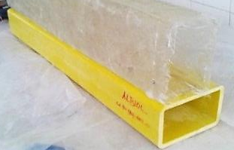














FABRICACIÓN DE UNA VIGA DE LAMINADO DE FIBRA DE VIDRIO Y CARBONO CON RESINA DE POLIÉSTER
Preparación del molde y materiales
Fabricación de módulos
Unión de los módulos
Conformación base de la viga
Fabricación de los rigidizadores
Laminado de la viga
Ensayo a flexión
Capa de compresión hormigón HR
PREPARACIÓN DEL MOLDE
Y MATERIALES
FABRICACIÓN DE MÓDULOS
UNIÓN DE LOS MÓDULOS
CONFORMACIÓN BASE
DE LA VIGA
FABRICACIÓN DE RIGIDIZADORES
LAMINADO DE LA VIGA
CAPA DE COMPRESIÓN HORMIGÓN HR
ENSAYO A FLEXIÓN
INTRODUCCIÓN/OBJETIVOS – ESTADO DEL ARTE – PROGRAMA EXPERIMENTAL – METODOLOGÍA EXPERIMENTAL ENSAYOS Y RESULTADOS – CONCLUSIONES – FUTURAS LÍNEAS DE ESTUDIO – BIBLIOGRAFÍA – AGRADECIMIENTOS

Slide 23

FABRICACIÓN DE UNA VIGA DE LAMINADO DE FIBRA DE VIDRIO Y CARBONO CON RESINA DE POLIÉSTER
Preparación del molde y materiales
Fabricación de módulos
Unión de los módulos
Conformación base de la viga
Fabricación de los rigidizadores
Laminado de la viga
Ensayo a flexión
Capa de compresión hormigón HR
ENSAYO A FLEXIÓN
CAPA DE COMPRESIÓN HORMIGÓN HR
INTRODUCCIÓN/OBJETIVOS – ESTADO DEL ARTE – PROGRAMA EXPERIMENTAL – METODOLOGÍA EXPERIMENTAL ENSAYOS Y RESULTADOS – CONCLUSIONES – FUTURAS LÍNEAS DE ESTUDIO – BIBLIOGRAFÍA – AGRADECIMIENTOS

Slide 24
ENSAYOS Y RESULTADOS
ENSAYOS PREVIOS
PROBETAS CON MATRIZ DE POLIESTER CURADAS A DIFERENTE TEMPERATURA
PROBETAS CON MATRIZ EPOXI CURADAS A DIFERENTE TEMPERATURA
PROBETAS CON MATRIZ DE POLIESTER Y EPOXI CURADAS A DIFERENTE TEMPERATURA
  RESULTADOS TENSIÓN-DEFORMACIÓN DE PROBETAS CON MATRIZ DE POLIÉSTER
  RESULTADOS TENSIÓN-DEFORMACIÓN DE PROBETAS CON MATRIZ EPOXI
  RESULTADOS TENSIÓN-DEFORMACIÓN DE PROBETAS DE FIBRA DE VIDRIO Y FIBRA DE CARBONO CON MATRIZ DE POLIÉSTER / EPOXI
  RESULTADOS ELEMENTO CONSTRUCTIVO. VIGA
INTRODUCCIÓN/OBJETIVOS – ESTADO DEL ARTE – PROGRAMA EXPERIMENTAL – METODOLOGÍA EXPERIMENTAL ENSAYOS Y RESULTADOS – CONCLUSIONES – FUTURAS LÍNEAS DE ESTUDIO – BIBLIOGRAFÍA – AGRADECIMIENTOS
Notes:
Una vez finalizado en programa experimental, procedemos a explicar los resultados obtenidos tras los ensayos. Los englobaremos en diferentes bloques analizando por separado:
Ensayos previos
Probetas con matriz poliéster y matriz de epoxi curadas a diferentes temperaturas
Comparaciones entre probetas de matriz de poliéster
Comparaciones entre probetas de matriz de epoxi
Contrastar el uso de resina de poliéster frente a epoxi en laminados de idénticas características
Los resultados extraídos del conjunto de la viga

Slide 25


ENSAYOS PREVIOS
LA COLOCACIÓN DE LAS LÁMINAS DE PLAIN_0/90 EN EL INTERIOR DE LA PROBETA
PPRODUCE UN PEQUEÑO INCREMENTO EN LA RESISTENCIA A TRACCIÓN
TIPO 1B (A1.1 – A2.1)
TIPO 2 (C1.1 – C2.1)
NO SE APRECÍAN DIFERENCIAS SUSTANCIALES DE RESISTENCIA ENTRE LAS PROBETAS TIPO 1B (A) Y TIPO 2(C), CON LA MISMA COMPOSICIÓN
SE PROGRAMAN ÚNICAMENTE PROBETAS DE LA TIPOLOGÍA 2
INTRODUCCIÓN/OBJETIVOS – ESTADO DEL ARTE – PROGRAMA EXPERIMENTAL – METODOLOGÍA EXPERIMENTAL ENSAYOS Y RESULTADOS – CONCLUSIONES – FUTURAS LÍNEAS DE ESTUDIO – BIBLIOGRAFÍA – AGRADECIMIENTOS
Notes:
En conclusión a los ensayos previos realizados y teniendo en cuenta las restricciones en cuanto a tiempo a las que estábamos sometidos, podríamos decir que no existen diferencias sustanciales entre los obtenidos tras el ensayo a tracción de las probetas establecidas según la norma UNE-EN ISO 527-4 (tipo 1B y 2 en nuestro caso), optando solo a la realización de probetas tipo 2 para la totalidad del programa experimental por facilidad de fabricación y ensayo.
Tras observar la rotura de las probetas, se observa que podrían existir mejoras en cuanto resistencia a tracción alternando la colocación de Mat y Plain.

Slide 26
PROBETAS CON MATRIZ DE POLIESTER CURADAS A DIFERENTE TEMPERATURA
INTRODUCCIÓN/OBJETIVOS – ESTADO DEL ARTE – PROGRAMA EXPERIMENTAL – METODOLOGÍA EXPERIMENTAL ENSAYOS Y RESULTADOS – CONCLUSIONES – FUTURAS LÍNEAS DE ESTUDIO – BIBLIOGRAFÍA – AGRADECIMIENTOS
Notes:
En la pantalla, podemos observar las plantillas utilizadas para registrar los diferentes datos obtenidos y facilitar el estudio de los diferentes tipos de curado para una misma tipología.
En ellas se muestran las características de cada uno de los laminados, una fotografía de las diferentes láminas de fibras utilizadas y la gráfica comparativa de los 6 compuestos, 2 por cada tipo de curado.

Slide 27
PROBETAS CON MATRIZ DE POLIESTER CURADAS A DIFERENTE TEMPERATURA
INTRODUCCIÓN/OBJETIVOS – ESTADO DEL ARTE – PROGRAMA EXPERIMENTAL – METODOLOGÍA EXPERIMENTAL ENSAYOS Y RESULTADOS – CONCLUSIONES – FUTURAS LÍNEAS DE ESTUDIO – BIBLIOGRAFÍA – AGRADECIMIENTOS

Slide 28
PROBETAS CON MATRIZ DE POLIESTER CURADAS A DIFERENTE TEMPERATURA
INTRODUCCIÓN/OBJETIVOS – ESTADO DEL ARTE – PROGRAMA EXPERIMENTAL – METODOLOGÍA EXPERIMENTAL ENSAYOS Y RESULTADOS – CONCLUSIONES – FUTURAS LÍNEAS DE ESTUDIO – BIBLIOGRAFÍA – AGRADECIMIENTOS

Slide 29
PROBETAS CON MATRIZ EPOXI CURADAS A DIFERENTE TEMPERATURA
INTRODUCCIÓN/OBJETIVOS – ESTADO DEL ARTE – PROGRAMA EXPERIMENTAL – METODOLOGÍA EXPERIMENTAL ENSAYOS Y RESULTADOS – CONCLUSIONES – FUTURAS LÍNEAS DE ESTUDIO – BIBLIOGRAFÍA – AGRADECIMIENTOS

Slide 30
PROBETAS CON MATRIZ EPOXI CURADAS A DIFERENTE TEMPERATURA
INTRODUCCIÓN/OBJETIVOS – ESTADO DEL ARTE – PROGRAMA EXPERIMENTAL – METODOLOGÍA EXPERIMENTAL ENSAYOS Y RESULTADOS – CONCLUSIONES – FUTURAS LÍNEAS DE ESTUDIO – BIBLIOGRAFÍA – AGRADECIMIENTOS

Slide 31






PROBETAS CON MATRIZ DE POLIESTER Y EPOXI CURADAS A DIFERENTE TEMPERATURA
LA RESISTENCIA DE LAS PROBETAS DISMINUYE DEL CURADO A AMBIENTE AL CURADO EN HORNO
NO SE APRECIAN DIFERENCIAS NOTABLES EN LA RESISTENCIA ENTRE LAS PROBETAS CURADAS EN HORNO A 60° Y A 90°
OBSERVAMOS CAMBIOS EN LA TEXTURA SUPERFICIAL SEGÚN LOS DIFERENTES TIPOS DE CURADO
CURADO EPOXI A AMBIENTE/60/90
CURADO POLIÉSTER A AMBIENTE/60/90
INTRODUCCIÓN/OBJETIVOS – ESTADO DEL ARTE – PROGRAMA EXPERIMENTAL – METODOLOGÍA EXPERIMENTAL ENSAYOS Y RESULTADOS – CONCLUSIONES – FUTURAS LÍNEAS DE ESTUDIO – BIBLIOGRAFÍA – AGRADECIMIENTOS
Notes:
Tras analizar todos los comportamientos frente a rotura a tracción de una misma probeta curada a diferentes temperaturas, podemos decir que los resultados obtenidos en cuanto a la mejora de la resistencia a medida que aumentamos la temperatura de curado, no son los esperados, pues ésta sufre una caída del curado a ambiente al curado en horno, sin apreciarse notables diferencias entre el curado a 60 y 90º.
Todo esto puede ser debido a que el proceso de moldeo se realiza por contacto a mano, siendo imposible controlar todos los factores que intervienen en el proceso de fabricación por la persona, como son el aire ocluido en los laminados y la obtención de piezas con características idénticas.

Slide 32
  RESULTADOS TENSIÓN-DEFORMACIÓN DE PROBETAS CON MATRIZ DE POLIÉSTER
LA INCORPORACIÓN DE FIBRA DE CARBONO
AUMENTO CONSIDERABLE DE LA RESISTENCIA
(elevada pendiente)
LA RESISTENCIA DEL MATERIAL NO MEJORA POR MAYOR VOLUMEN DE FIBRAS DE VIDRIO QUE SE COLOQUEN
probeta tipo 1b1 - 4.2
NO SE MUESTRAN EVIDENCIAS CLARAS QUE PERMITAN CONCLUIR QUE LA COLOCACIÓN DE LÁMINAS TIPO MAT EN EL EXTERIOR MEJORE LAS CARACTERÍSTICAS MECÁNICAS
probeta tipo 1.1-1b1 y tipo 2.2-2b1
INTRODUCCIÓN/OBJETIVOS – ESTADO DEL ARTE – PROGRAMA EXPERIMENTAL – METODOLOGÍA EXPERIMENTAL ENSAYOS Y RESULTADOS – CONCLUSIONES – FUTURAS LÍNEAS DE ESTUDIO – BIBLIOGRAFÍA – AGRADECIMIENTOS
Notes:
En cuanto a la comparación de probetas con matriz de poliéster, hemos utilizado la que mejor resultado a obtenido de cada tipología (siendo en la totalidad de los casos las curadas a ambiente, debido a las circunstancias).
Las conclusiones extraídas son:
Que la introducción de fibra de carbono, tanto sustituyéndolo por tejido_0/90, como incorporándolo a las laminas ya existentes, conlleva un aumento considerable de la resistencia y de la rigidez, como podemos observar en las probetas cuya gráfica tensión-deformación muestran una elevada pendiente, pudiendo soportar mayores cargas con una menor deformación.
También podemos señalar que un aumento en volumen de fibra de vidrio, no produce mejoras en la resistencia final del material, siendo el comportamiento durante el ensayo prácticamente idéntico (azul-verde)
Por ultimo, no se muestras evidencias claras que permitan concluir que la colocación del Plain en el interior provoque un aumento de la resistencia a tracción, tal y como se podía suponer tras el análisis de los ensayos previos. (rojo-verde, y amarillo-lila).

Slide 33
  RESULTADOS TENSIÓN-DEFORMACIÓN DE PROBETAS CON MATRIZ EPOXI
LA INCORPORACIÓN DE FIBRA DE CARBONO
AUMENTO CONSIDERABLE DE LA RESISTENCIA
(elevada pendiente)
LA RESISTENCIA DEL MATERIAL NO MEJORA POR MAYOR VOLUMEN DE FIBRAS DE VIDRIO QUE SE COLOQUEN
probeta tipo 1b1E - 4.1E
INTRODUCCIÓN/OBJETIVOS – ESTADO DEL ARTE – PROGRAMA EXPERIMENTAL – METODOLOGÍA EXPERIMENTAL ENSAYOS Y RESULTADOS – CONCLUSIONES – FUTURAS LÍNEAS DE ESTUDIO – BIBLIOGRAFÍA – AGRADECIMIENTOS
Notes:
Respecto a los resultados tensión-deformación de probetas realizadas con matriz epoxi, se pueden extraer prácticamente las mismas conclusiones que las indicadas en poliéster.
Aumento de la resistencia y de la rigidez con el uso del carbono y el aumento del volumen de fibras no afecta al comportamiento mecánico.

Slide 34



  RESULTADOS TENSIÓN-DEFORMACIÓN DE PROBETAS DE FIBRA DE VIDRIO Y FIBRA DE CARBONO CON MATRIZ DE POLIÉSTER / EPOXI
PARA UN MISMO TIPO DE PROBETA REALIZADA CON MATRIZ DE POLIÉSTER O CON MATRIZ EPOXI
NO SE MUESTRAN EVIDENCIAS CLARAS DE UN INCREMENTO EN RESISTENCIA A TRACCIÓN
SE PRODUCE UNA ROTURA FRÁGIL
DEL MATERIAL
NO EXISTE ZONA PLÁSTICA, SU LÍMITE ELÁSTICO COINCIDE CON SU LÍMITE DE ROTURA
INTRODUCCIÓN/OBJETIVOS – ESTADO DEL ARTE – PROGRAMA EXPERIMENTAL – METODOLOGÍA EXPERIMENTAL ENSAYOS Y RESULTADOS – CONCLUSIONES – FUTURAS LÍNEAS DE ESTUDIO – BIBLIOGRAFÍA – AGRADECIMIENTOS
Notes:
En lo referente al estudio de la utilización de resina de poliéster o epoxi, en nuestro caso, y utilizando el método por contacto a mano, no sería recomendable la utilización de resina epoxi por su elevado coste, ya que mediante la resina de poliéster obtuvimos resultados similares.
Cabe decir, que según la información previamente recabada al inicio del proyecto, la resina epoxi debería aportar mejores propiedades mecánicas.
En la parte inferior de la pantalla podemos observar diferentes formas de romper que han tenido las probetas realizadas, todas ellas de manera frágil, sin dar lugar a un comportamiento dúctil.

Slide 35





  RESULTADOS ELEMENTO CONSTRUCTIVO. VIGA
ROTURA A CORTANTE EN LA CAPA DE COMPRESIÓN EN LA ZONA DE CARGA
TRAS EL ENSAYO, NO SE OBSERVAN PROBLEMAS DE ESFUERZO RASANTE ENTRE LA CAPA DE COMPRESIÓN DE HORMIGÓN Y LA PARTE POLIMÉRICA DEL CONJUNTO DE LA VIGA NI AFECTACIÓN A LA FIBRA DE CARBONO
EL CONJUNTO DE LA VIGA POLIMÉRICA PRESENTA ROTURA FRÁGIL, CON UN NULO COMPORTAMIENTO PLÁSTICO
COMPORTAMIENTO TRAS ROTURA
LAS VIGAS DE HORMIGÓN PRESENTAN COMPORTAMIENTO PLÁSTICO, SOPORTANDO CARGAS TRAS SUPERAR EL LIMITE ELÁSTICO
INTRODUCCIÓN/OBJETIVOS – ESTADO DEL ARTE – PROGRAMA EXPERIMENTAL – METODOLOGÍA EXPERIMENTAL ENSAYOS Y RESULTADOS – CONCLUSIONES – FUTURAS LÍNEAS DE ESTUDIO – BIBLIOGRAFÍA – AGRADECIMIENTOS
Notes:
Para finalizar, tras la rotura a flexión con 4 puntos del conjunto de la viga, se obtuvo un resultado de 60 KN. La rotura se produjo por fallo a cortante en la zona de carga de la capa de compresión.
No se observo fallo rasante entre la capa de compresión y la estructura polimérica de la viga ni se vio afectada la fibra de carbono.
A continuación podemos observar el comportamiento durante el ensayo de la viga realizada en comparación a distintas vigas de hormigón armado.
Soporta resistencias nada envidiables a las de hormigón. La rotura es frágil, presentando un comportamiento plástico nulo mientras que las de hormigón obtienen un tramo dúctil.

Slide 36
  RESULTADOS ELEMENTO CONSTRUCTIVO. VIGA
VENTAJAS UTILIZACIÓN MATERIALES COMPUESTOS
- REDUCIDO PESO
AHORRO EN PESO ALREDEDOR 80% FRENTE HORMIGÓN
15 kg
Capa compresión
TOTAL 21 kg
PESO ADIRA
6 kg
Laminado
INCONVENIENTES UTILIZACIÓN MATERIALES COMPUESTOS
- COMPORTAMIENTO PLÁSTICO NULO
ROTURA FRÁGIL
0 DUCTILIDAD
- ELEVADO COSTE
MUCHO MAYOR A LA FABRICACIÓN DE VIGAS DE HORMIGÓN ARMADO
PRECIO MATERIALES
MAT …………………………….4,64€/m²
PLAIN ………………………….3,73€/m²
TEJIDO ………………………..6,68€/m²
CARBONO …………………..112,15€/m
POLIÉSTER …………………..6,84€/kg
EPOXI …………………………..35€/kg
COSTE 1m lineal viga H.A: 25-30€
(precio IVE)
REFUERZO: 143,27 €
RESINAS: 19,31 €
COSTE 1m lineal viga laminada (sólo en materiales): 162,58€
INTRODUCCIÓN/OBJETIVOS – ESTADO DEL ARTE – PROGRAMA EXPERIMENTAL – METODOLOGÍA EXPERIMENTAL ENSAYOS Y RESULTADOS – CONCLUSIONES – FUTURAS LÍNEAS DE ESTUDIO – BIBLIOGRAFÍA – AGRADECIMIENTOS
Notes:
Lo más sorprendente tras la elaboración del conjunto de la viga, además del resultado en cuanto a resistencia, es el ahorro en peso frente a una viga de hormigón de las mismas dimensiones, obteniendo una reducción de alrededor del 80%.
En contra, el elevado coste de los materiales utilizados, lo hace aconsejable solo para casos particulares y estrictamente necesarios, ya que con solo la inversión en material para 1m lineal de la viga realizada el valor asciende a alrededor de los 160€.

Slide 37
CONCLUSIONES
LA ELABORACIÓN MANUAL DE PROBETAS NO PERMITE CONSEGUIR MUESTRAS CON IDÉNTICAS CARACTERÍSTICAS FÍSICAS, PORCENTAJES IGUALES DE FIBRA Y MATRIZ, ASÍ COMO CONTROLAR EL AIRE OCLUIDO EN LOS LÁMINADOS, DIFICULTANDO LA EXTRACCIÓN DE CONCLUSIONES EN CUANTO A LAS DIFERENTES TIPOS DE CURADO SE REFIERE.
LA INCORPORACIÓN DE FIBRA DE CARBONO PRODUCE UN AUMENTO CONSIDERABLE DE LA RESISTENCIA ASÍ COMO DE LA RIGIDEZ, DANDO LUGAR A UNA MENOR DEFORMACIÓN
NO SE MUESTRAN EVIDENCIAS CLARAS QUE PERMITAN CONCLUIR QUE LA COLOCACIÓN DE LÁMINAS DEL PLAIN EN EL INTERIOR DE LAS PROBETAS MEJORE LAS CARACTERÍSTICAS MECÁNICAS
PARA UN MISMO TIPO DE PROBETA REALIZADA POR CONTACTO A MANO CON MATRIZ DE POLIÉSTER O CON MATRIZ EPOXI, NO SE OBSERVA UN INCREMENTO EN LA RESISTENCIA A TRACCIÓN, POR LO QUE ES ACONSEJABLE UTILIZAR LAMINADOS CON MATRIZ DE POLIÉSTER DADA SU ECONOMÍA Y PRESENTAR SIMILARES CARACTERÍSTICAS MECÁNICAS
ESTOS MATERIALES NO POSEEN DUCTILIDAD, POR LO QUE SI EL ELEMENTO SUPERA SU LÍMITE ELÁSTICO, LA CAPACIDAD DE RESISTENCIA CAE CONSIDERABLEMENTE DEBIDO A SU ROTURA FRÁGIL, SIENDO EL LÍMITE ELÁSTICO = LÍMITE DE ROTURA.
INTRODUCCIÓN/OBJETIVOS – ESTADO DEL ARTE – PROGRAMA EXPERIMENTAL – METODOLOGÍA EXPERIMENTAL ENSAYOS Y RESULTADOS – CONCLUSIONES – FUTURAS LÍNEAS DE ESTUDIO – BIBLIOGRAFÍA – AGRADECIMIENTOS
Notes:
Analizados todos los datos, podemos concluir que:
El método de contacto a mano, es el más económico pero no el más idóneo para la realización de estudios en cuanto a temperaturas de curado.
La fibra de carbono aporta resistencia y rigidez.
La colocación del Mat en el exterior del laminado no ha mostrado evidencias claras de un aumento de la resistencia.
Es aconsejable la utilización de resina de poliéster frente a la epoxi por su coste, al menos en nuestro caso, siendo el método de moldeo por contacto a mano, obteniendo propiedades mecánicas similares.
Se trata de un material completamente frágil, siendo el límite elástico = al límite de rotura.

Slide 38
CONCLUSIONES
LA RESISTENCIA DEL MATERIAL NO MEJORA POR MAYOR VOLUMEN DE FIBRAS DE VIDRIO QUE SE COLOQUEN, SIENDO LA CANTIDAD ÓPTIMA DE FIBRAS EN UNA LAMINADO DEL 60%, COMO SE HA COMPROBADO Y ESTUDIADO PREVIAMENTE Y DURANTE EL TRABAJO.
LA UTILIZACIÓN DE MATERIALES POLIMÉRICOS EN ELEMENTOS ESTRUCTURALES CONSIGUE ALCANZAR RESISTENCIAS A FLEXIÓN SIMILARES A VIGAS DE HORMIGÓN ARMADO.
EL AHORRO EN PESO DEL ELEMENTO ESTRUCTURAL REALIZADO CON MATERIALES COMPUESTOS, COMO ES NUESTRO CASO, LAMINADOS DE FIBRA DE VIDRIO Y FIBRA DE CARBONO, ES DE ALREDEDOR DE UN 80% CON RESPECTO A LAS VIGAS DE HORMIGÓN.
DEBIDO AL ELEVADO COSTE DE LOS MATERIALES UTILIZADOS, ASÍ COMO LA MANO DE OBRA PARA LA ELABORACIÓN DE LOS COMPUESTOS, CONVIENE UTILIZAR ÉSTE TIPO DE SOLUCIONES EN CASOS PARTICULARES O CUANDO LAS CARACTERÍSTICAS DEL ENTORNO SEAN TALES QUE ACONSEJEN SU USO POR LA IDONIEDAD DE SUS PROPIEDADES.
INTRODUCCIÓN/OBJETIVOS – ESTADO DEL ARTE – PROGRAMA EXPERIMENTAL – METODOLOGÍA EXPERIMENTAL ENSAYOS Y RESULTADOS – CONCLUSIONES – FUTURAS LÍNEAS DE ESTUDIO – BIBLIOGRAFÍA – AGRADECIMIENTOS
Notes:
Un aumento del volumen de fibras no conlleva a un aumento en la resistencia a tracción del material.
La utilización de materiales compuestos consigue alcanzar resistencias a flexión similares a las del hormigón armado.
La reducción en peso del material estudiado frente al hormigón es muy considerable.
El elevado coste de los materiales utilizados, lo hace aconsejable solo para casos particulares y estrictamente necesarios, así como cuando las características ambientales del entorno lo hagan idóneo.

Slide 39
FUTURAS LÍNEAS DE ESTUDIO
ANÁLISIS COMPARATIVO DE LOS DIFERENTES TIPOS DE PROBETAS REALIZADOS CON UN MAYOR NÚMERO DE MUESTRAS PARA CADA TIPO DE PROBETA, SIENDO UN TOTAL DE 5 PROBETAS TAL Y COMO INDICA LA NORMA UNE-EN ISO 527-1, PARA ENSAYOS A TRACCIÓN.
REALIZAR UN ESTUDIO MÁS EXHAUSTIVO SOBRE LA DIFERENCIA DE SITUAR EN LAS CAPAS EXTERIORES LAS LÁMINAS DE MAT, EN LUGAR DE LAS LÁMINAS PLAIN, SUPONIENDO QUE AL SITUAR EL PLAIN EN LAS ZONAS INTERIORES, CONCENTRAREMOS LAS TENSIONES MÁS CERCA DEL NÚCLEO DEL LAMINADO.
ESTUDIAR EL TIEMPO ÓPTIMO DE CURADO EN HORNO TANTO PARA 60°C COMO A 90°C.
CONTINUAR CON LA SEGUNDA LÍNEA DE ESTUDIO DEL PROGRAMA EXPERIMENTAL INICIAL Y COMPROBAR LA INFLUENCIA DE LA INCORPORACIÓN DE LOS FILLERS CALIZOS EN UNA MATRIZ DE POLIÉSTER PARA MATERIALES COMPUESTOS.
ESTUDIAR CÓMO SOLUCIONAR EL PROBLEMA A CORTANTE DE LA CABEZA DE HORMIGÓN EN LA ZONA DE COMPRESIÓN, PARA AVERIGUAR REALMENTE LA RESISTENCIA FINAL DEL LAMINADO, SIN QUE SE PRODUZCA EL FALLO DE ÉSTAS POR CULPA DE LA COMPRESIÓN EN LA PARTE SUPERIOR.
INTRODUCCIÓN/OBJETIVOS – ESTADO DEL ARTE – PROGRAMA EXPERIMENTAL – METODOLOGÍA EXPERIMENTAL ENSAYOS Y RESULTADOS – CONCLUSIONES – FUTURAS LÍNEAS DE ESTUDIO – BIBLIOGRAFÍA – AGRADECIMIENTOS
Notes:
Para finalizar la presentación, querríamos destacar que una vez realizado nuestro proyecto, quedan muchas posibilidades de estudio de un material como lo es el utilizado, siendo algunas de ellas:
La utilización de 5 unidades de probetas para cada ensayo a tracción por cada tipología, realizando de ésta forma un análisis más exhaustivo de todo lo comprobado en este trabajo.
Estudiar el tiempo óptimo de curado en horno, o si mediante otros procesos de moldeo se obtienen los resultados deseados.
Reparar el conjunto de la viga intentando solucionar los problemas a cortante de la zona de compresión en la cabeza de hormigón, intentado alcanzar la resistencia final del laminado.

Slide 40
BIBLIOGRAFÍA
Miravete, Antonio. Materiales Compuestos (Tomos I y II). Zaragoza, 2000.
Nguyen Duc Hai, Hiroshi Mutsuyoshi, Shingo Asamoto, Takahiro Matsui. Structural behavior of hybrid FRP composite I-beam. Construction and Building Materials 24: 956–969, 2010.
Miravete, Antonio. Los nuevos materiales en la Construcción. Zaragoza, 1994.
París Carballo, F., Cañas Delgado, J. Materiales Compuestos 95. Asociación Española de Materiales Compuestos (AEMAC). Actas del I Congreso Nacional de Materiales Compuestos, 1995.
Antequera, Pablo; Jiménez, Lorenzo; Miravete, Antonio. Los materiales compuestos de fibra de vidrio. Zaragoza, 1991.
INTRODUCCIÓN/OBJETIVOS – ESTADO DEL ARTE – PROGRAMA EXPERIMENTAL – METODOLOGÍA EXPERIMENTAL ENSAYOS Y RESULTADOS – CONCLUSIONES – FUTURAS LÍNEAS DE ESTUDIO – BIBLIOGRAFÍA – AGRADECIMIENTOS

Slide 41
AGRADECIMIENTOS
JOSE RAMÓN ALBIOL IBÁÑEZ
LUIS VICENTE GARCÍA BALLESTER
TÉCNICOS DEL LABORATORIO: JESÚS MARTÍNEZ Y RAFAEL CALABUIG
FAMILIA
AMIGOS
COMPAÑEROS
INTRODUCCIÓN/OBJETIVOS – ESTADO DEL ARTE – PROGRAMA EXPERIMENTAL – METODOLOGÍA EXPERIMENTAL ENSAYOS Y RESULTADOS – CONCLUSIONES – FUTURAS LÍNEAS DE ESTUDIO – BIBLIOGRAFÍA – AGRADECIMIENTOS
Notes:
Quisieramos mencionar a todas las personas que han hecho posible que hoy estemos aquí: Jose Ramón, Luis, Rafa y Jesús, nuestras familias, amigos y compañeros.

Slide 42

PROYECTO FINAL DE GRADO
JUNIO 2013
MATERIALES COMPUESTOS DE
MATRIZ POLIMÉRICA REFORZADOS CON
FIBRA DE VIDRIO Y FIBRA DE CARBONO
PARA APLICACIONES ESTRUCTURALES
MUCHAS GRACIAS POR SU ATENCIÓN
ALUMNOS
JORGE FAUS FERRER
MARTA MARQUINA CONTRERAS
DIRECTOR TFG
JOSÉ RAMÓN ALBIOL IBÁÑEZ
LUIS V. GARCÍA BALLESTER
Notes:
MUCHAS GRACIAS POR SU ATENCIÓN y si lo desean pueden realizarnos las preguntas que crean conveniente.

